Slide 1
Оценка доли ответственности работников Дирекции строительства сетей связи ОАО «РЖД» при ДТП со смертельным исходом 01.03.2011г.

Slide 2
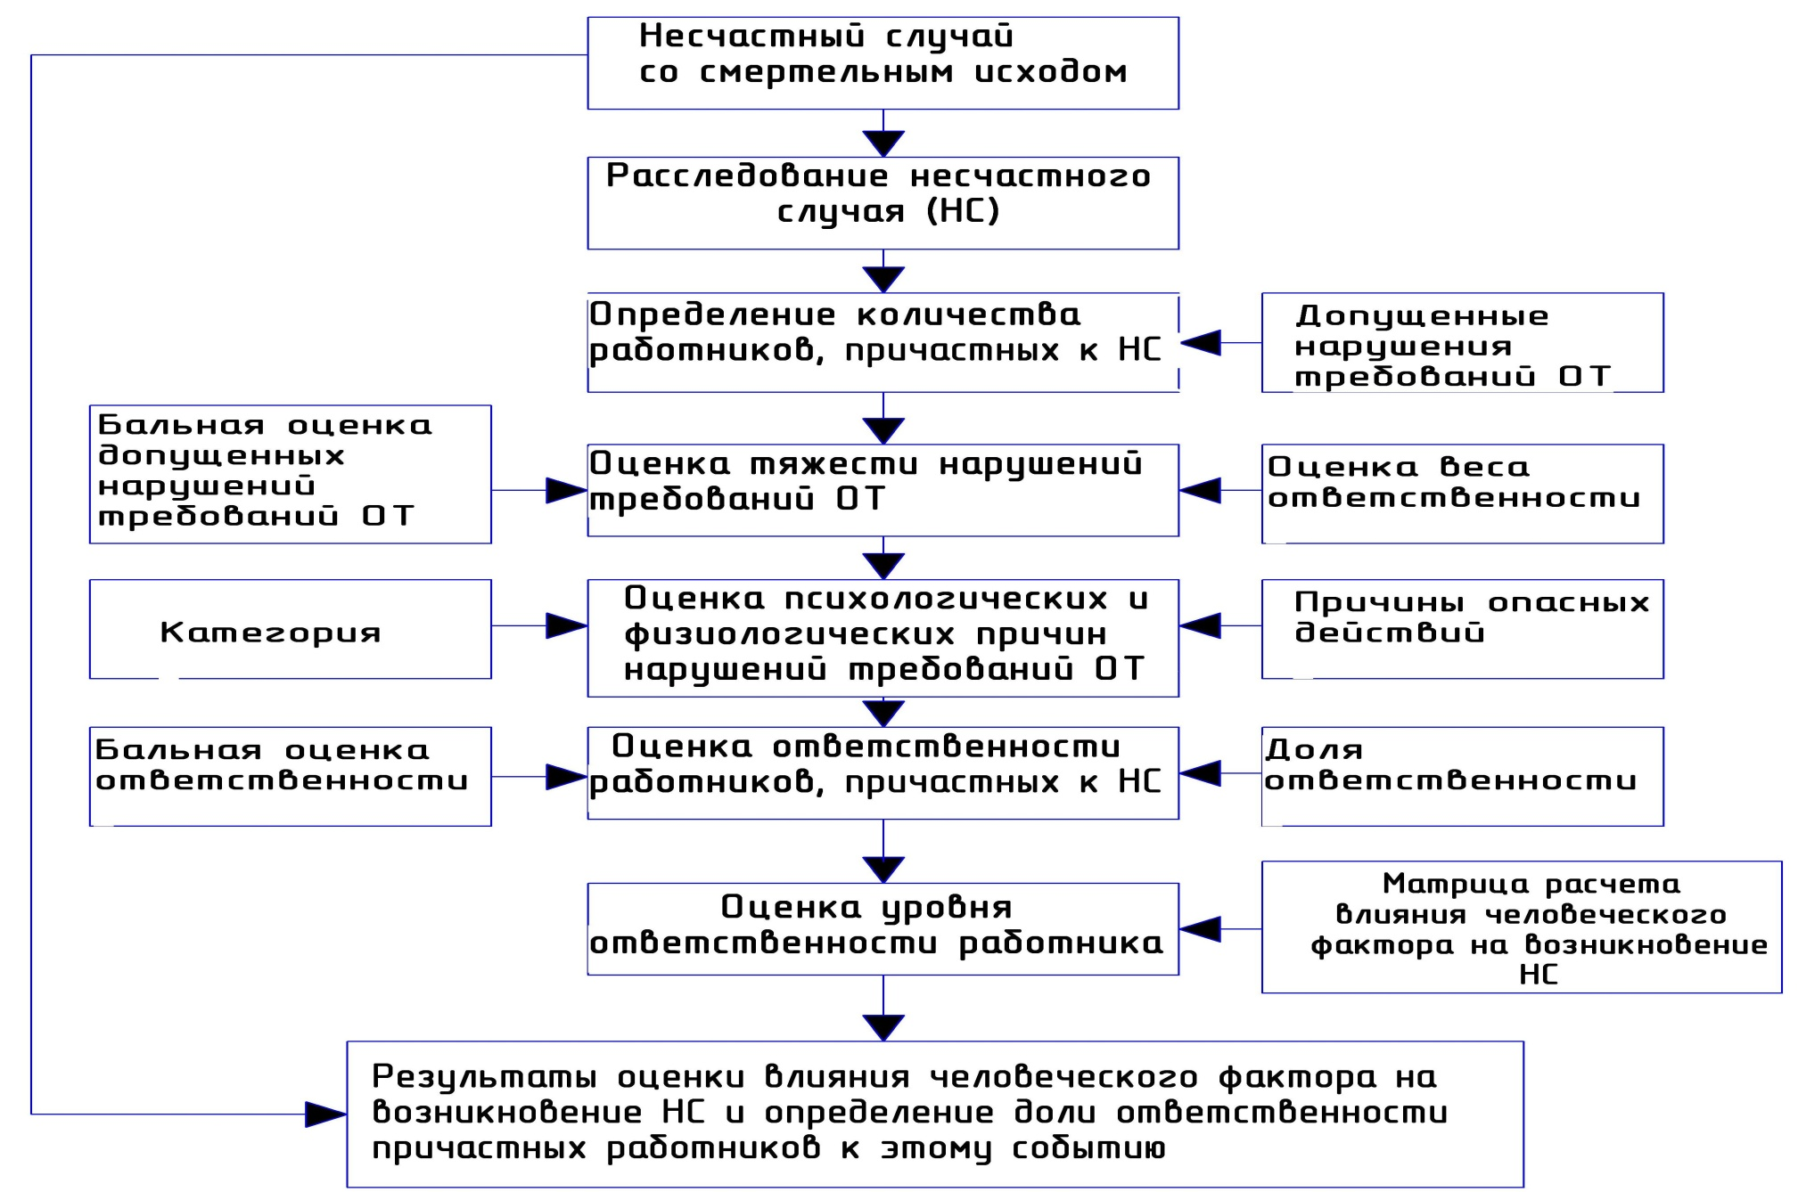
АЛГОРИТМ ОЦЕНКИ ОТВЕТСТВЕННОСТИ РАБОТНИКОВ

Slide 3
ШАГ1. ОПРЕДЕЛЕНИЕ КОЛИЧЕСТВА РАБОТНИКОВ, ПРИЧАСТНЫХ К НЕСЧАСТНОМУ СЛУЧАЮ

Slide 4
ШАГ 2. ОЦЕНКА ТЯЖЕСТИ НАРУШЕНИЙ ТРЕБОВАНИЙ ОХРАНЫ ТРУДА Со стороны работников, причастных к несчастному случаю, нарушений требований охраны труда не усматривается
ШАГ 3. ОЦЕНКА ПСИХОЛОГИЧЕСКИХ И ФИЗИОЛОГИЧЕСКИХ ПРИЧИН НАРУШЕНИЙ ТРЕБОВАНИЙ ОХРАНЫ ТРУДА
Оценка психологических и физиологических причин нарушений осуществляется
в два этапа:
Этап 1 – определение категории психологических и физиологических причин
нарушений ТОТ для всех работников, причастных к НС;
Этап 2 – определение причин опасных действий работников, причастных к НС
В результате расследования психологическая и физиологическая
ответственность Никишова И.Н. и других, причастных к Н.С. работников,
не усматривается.

Slide 5
ПРИЧИНЫ ОПАСНЫХ ДЕЙСТВИЙ РАБОТНИКОВ
В ходе расследования причины опасных действий Никишова И.Н. и других, причастных к Н.С. работников, не усматриваются.
(На основании П6. Акта Н-4 Заключение о лицах, ответственных за
допущенные нарушения законодательных и иных нормативных
правовых и локальных нормативных актов, явившихся причинами
несчастного случая)

Slide 6
ШАГ4. ОЦЕНКА ОТВЕТСТВЕННОСТИ РАБОТНИКОВ, ПРИЧАСТНЫХ К ВОЗНИКНОВЕНИЮ НЕСЧАСТНОГО СЛУЧАЯ
Оценка ответственности работников, причастных к возникновению НС,
осуществляется в два этапа:
Этап 1 – определение балльной оценки ответственности каждого причастного к
НС работника;
Этап 2 – определение доли ответственности каждого причастного к НС работника.
Этап 1
Балльная оценка ответственности каждого причастного к НС работника U
определяется по формуле:
U= P+ L + Z
Р – балльная оценка допущенных нарушений ТОТ;
L – коэффициент психологической и физиологической ответственности;
Z – cумма количества баллов оценок непосредственных и организационных
причин опасных действий.

Slide 7

Этап 2.
Определение доли ответственности (Q) каждого причастного к НС работника
выполняется по формуле:
где U – балльная оценка ответственности каждого причастного к НС работника;
U1 – балльная оценка ответственности первого работника;
U2 – балльная оценка ответственности второго работника и т.д.
Уровень балльной оценки ответственности каждого причастного к НС
работника U=0, поэтому уровень доли ответственности (по таблице 12 Методики) – незначительный

Slide 8
ШАГ5. ОЦЕНКА УРОВНЯ ОТВЕТСТВЕННОСТИ РАБОТНИКА С ПОМОЩЬЮ МАТРИЦЫ РАСЧЕТА ВЛИЯНИЯ ЧЕЛОВЕЧЕСКОГО ФАКТОРА НА ВОЗНИКНОВЕНИЕ НЕСЧАСТНОГО СЛУЧАЯ НА ПРОИЗВОДСТВЕ
 |  | Уровень последствий
Уровень доли ответственности |  | Незначительный | Несущественный | Критический | Катастрофический
Высокий | от 50 до100 | Допустимый | Нежелательный | Недопустимый | Недопустимый
Существен-ный | от 20 до 50 | Допустимый | Нежелательный | Недопустимый | Недопустимый
Средний | от 10 до 20 | Допустимый | Допустимый | Недопустимый | Недопустимый
Низкий | от 2 до10 | Оптимальный | Допустимый | Нежелательный | Недопустимый
Незначи-тельный | от 0 до 2 | Оптимальный | Допустимый | Нежелательный | Нежелательный
 |  | Микротравмы | Легкий вред здоровью | Тяжкий вред здоровью (до 5чел.,гибель1 чел) | Гибель одного человека или более или тяжкий вред здоровью пяти человекам и более

Slide 9
Результат оценки уровня ответственности работника
N п/п | Профессия (должность) | Ф.И.О | Балльная оценка допущен-ных наруше-ний ТОТ, Р | Вес ответст-венности, М | Балльная оценка ответст-венности, | Доля ответст-венности, Q | Уровень
 |  |  |  |  |  |  | балльной оценки | послед-ствий нежела-тельного события | последствий
1 | Инспектор по качеству и приемке СМР | Никишов И.Н. | 0 | 0 | 0 | Незначительная | 0 | Нежела-тельный | Катастро-фический
2 | Зам. начальника дирекции | Карепин В.Ф. | 0 | 0 | 0 | Незначительная | 0 | Нежела-тельный | Катастро-фический
3 | Начальник отдела реализации капремонта | Афанасьев В.С. | 0 | 0 | 0 | Незначительная | 0 | Нежела-тельный | Катастро-фический
4 | Зам. Управляю-щего СМТ6 | Говоров К.В. | 0 | 0 | 0 | Незначительная | 0 | Нежела-тельный | Катастро-фический

Slide 10
ЗАКЛЮЧЕНИЕ
Исходя из того, что последствием возникновения несчастного случая , связанного с функционированием железнодорожного транспорта(выполнение служебных обязанностей в командировке) является гибель одного человека и травмирование двух работников, можно оценить уровень последствий как катастрофический ;
уровень доли ответственности каждого причастного работника – незначительный.

